Slide 1
Advanced Python 2
Object georiënteerd programmeren

Slide 2
Tot nu toe
Zogenaamd “Imperatief programmeren”
Programmeren “in volgorde”
Prima om basis te leren
Bij grote programma’s risico:
Onoverzichtelijke code
Risico op herhaling van code -> lastig onderhouden
Lastig samen werken aan code
Nieuw “Paradigma” (manier van denken): Object georiënteerd programmeren

Slide 3
Waarom OOP (Object Oriented Programming)?
Deelt code in in logische blokken
Voorkomt herhaling van code → makkelijker onderhoud en minder fouten
Blokken kunnen worden gebruikt in meerdere programma’s
Denken in Objecten is eigenlijk heel natuurlijk. De echte wereld zit er vol mee

Slide 4
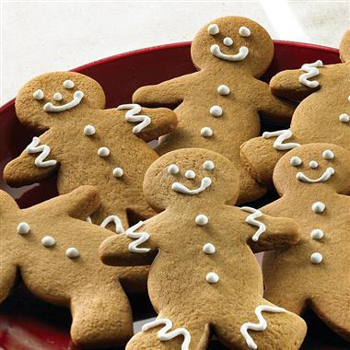
OOP = koekjes bakken
Maak 1 mal die het koekje beschrijft
Maak zoveel koekjes als je wilt met de mal
YUM! Koekjes!

Slide 5
Terminologie
Class (de mal)
Dit is een blok code die bestaat uit
Variabelen
Methoden (dit zijn gewoon functies)
Variabelen beschrijven de eigenschappen van het object (wat “weet het object”)
Methoden beschrijven de dingen die je met het object kunt doen (wat “kan het object?”)
Object / Instance (een koekje)
Een specifieke “uitvoering” van een klasse
Van een klasse kun je meerdere instanties maken
Elke instantie heeft zijn eigen versie van de variabelen

Slide 6
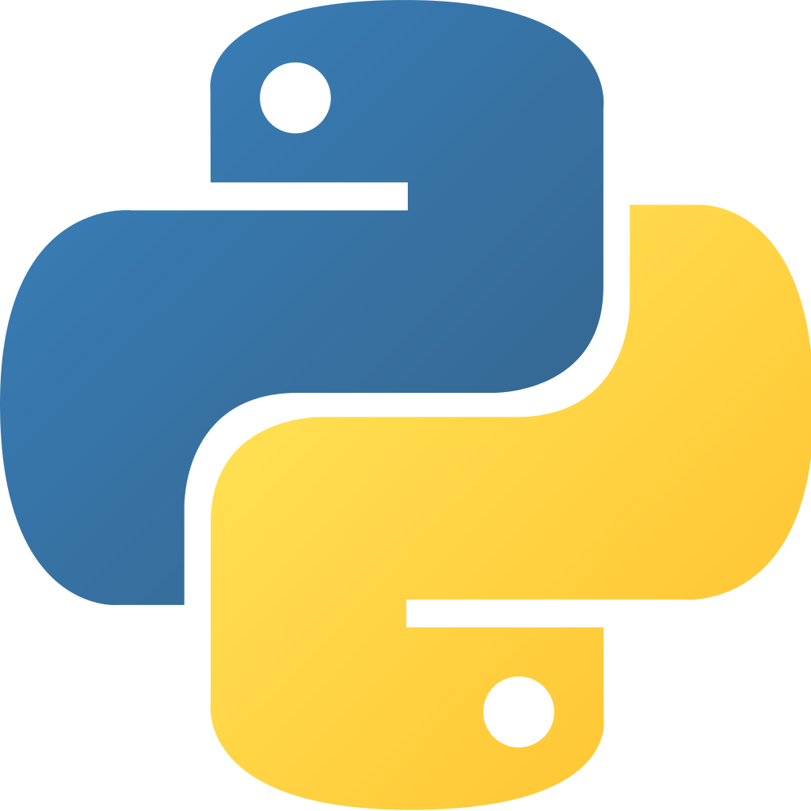
Tijd voor een voorbeeld

